Slide 1
17.松鼠
第2课时

Slide 2
上节课我们感知了“松鼠”的特点，这节课再读课文，讨论思考：
松鼠三个特征的顺序除了层次结构按照顺序不能换以外，还有哪些原因。

Slide 3
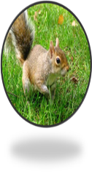
说明顺序
逻辑顺序
松鼠三个特征的顺序不能调换！
文章整体按先总后分的顺序：
主体部分先写了松鼠漂亮的外形，再说它的生活习惯，最后说松鼠的性格，是按照一种由表及里的顺序说明的，所以不能换。

Slide 4
阅读第一节，思考下列内容：
一、松鼠外形的漂亮体现在哪些方面？
二、哪些词能说明松鼠的漂亮？
三、这段文字除运用说明外，还采用了哪种表达方式？主要运用了什么修辞方法？有什么作用？

Slide 5
看看作者是怎样介绍小松鼠的？
先介绍松鼠“漂亮”
闪闪发光
松鼠（ ）的小面孔上，嵌着一对（ ）的小眼睛。身上（ ）的毛，（ ）得好像搽过油。一条（ ）的大尾巴总是 （ ），显得 （ ）。
玲珑
灰褐色
光滑
毛茸茸
向上翘着
格外漂亮
从这几方面来说:
面容
眼睛
身体
四肢
尾巴
坐姿
吃相

Slide 6
再说说“松鼠”的“驯良”的特点
（不侵犯人类）
活动范围：树林
活动时间：晚上
（不惊扰人类）
常吃食物：杏仁、榛子、榉实和橡栗等
（不伤害人畜）
过水方法、警觉性强
从动作、行为上：
跑跳敏捷、叫声特点
从搭窝特点上：
选择窝址、搭窝过程、窝口设计

Slide 7
品味语言:准确的语言
你认为本文的语言有什么特点?结合具体的句子说说你的体会。
松鼠不躲藏在地底下，经常在高处活动。
“经常”一词指大多数时间，而非全部时间都在高处活动,说明作者观察之仔细，表达之准确。

Slide 8
品味语言:准确的语言
它们是十分警觉的，只要有人稍微在树根上触动一下，它们就从窝里跑出来，躲在树枝底下，或者逃到别的树上去。
同座互读这段话，说说这里运用了动词以及形容词说出了什么？
请你用“只要……就”说话。

Slide 9
关联词的妙用
用“只要……就……” 这一句式来表现松鼠灵敏的反应与动作，“触动”这个动词前又加了一个“稍微”，以表示这种“触动”程度之轻，在“触动”后又用了三个动词“跑”“躲”“逃”来表示松鼠对微小危险的快速应变能力，从而更显出它“十分警觉”的灵性，由此强调它的“乖巧”。

Slide 10
语言准确性的妙处
刚才品析松鼠特点的句子表明作者仅仅是听说而已，并非亲眼目睹：体现作者实事求是的态度反过来也说明其余内容是他观察之仔细，表达之准确。

Slide 11
揣摩写作手法的运用
说明文的语言要求是准确，本文除了符合这一基本要求外，它的语言还非常生动，请从文章中找出相应的例句来分别说明。
运用拟人手法对松鼠作了人格化的描写：
“面容清秀”“玲珑的小面孔”“美丽的尾巴”中用“清秀”“玲珑”“美丽”对松鼠作了人格化的描写，突出松鼠的“漂亮”。

Slide 12
用拟人手法形象生动地说明事物
1. 描写松鼠的活动---“歇凉”“练跑”“玩耍”。
2.突出松鼠的灵性---“要是被人家惹恼了，还会发出一种不高兴的恨恨声 ”。
3.用动作说明松鼠的精明能干--- “搬”“编扎” “挤紧”“踏平”。
4.写松鼠生活 居住情况---“带着儿女住在里面,既舒适又安全”。

Slide 13
本文的特点:
1.合理安排说明顺序（先总后分，由表及里）。
２.用拟人的手法生动地说明事物。
３.语言准确。

Slide 14
谈谈这节课你有什么收获
本文抓住松鼠的特点，按先总说、后分说的逻辑顺序安排。写松鼠的漂亮，从外形着眼；写驯良，从性格上说；写乖巧，从行动上讲。比较全面地介绍了松鼠的情况，用文学笔调描述，写得形象、生动。

Slide 15
本文的主题思想是什么？
本课按照总分的逻辑顺序先写了松鼠漂亮的外形，再说它的生活习惯，最后说松鼠的性格；表达了作者对乖巧驯良的松鼠的喜欢之情。

Slide 16
1
揣摩探究
正反两组展开讨论：只要观点合理即可！
文章最后说：“松鼠也是一种有用的小动物。他们的肉可以吃，尾毛可以制成画笔，皮可以制成皮衣。”有人说：“读到此处时，让人感到很别扭。如果我们真心喜欢一个小动物，比如说小狗，我们在夸奖它一番后，会告诉别人，它的肉可以吃、皮可以制成皮袄吗？所以，课文结尾是全文一个极不和谐的音符。”对于上述观点，你是怎么看的？

Slide 17
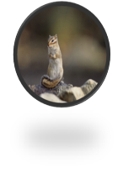


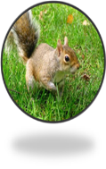
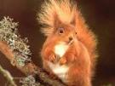
2
看图描述
请从“漂亮”“驯良”“乖巧”中任选一词，描述这些可爱的小松鼠。

Slide 18
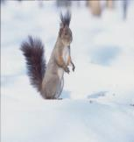
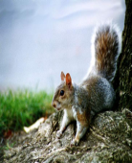
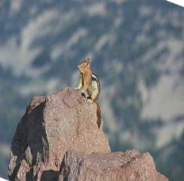
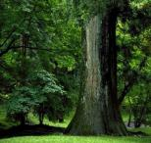
2
看图描述
松鼠生活在森林怎么跳跃？
松鼠生活在草原怎么活动？
松鼠生活在高山怎么活动？

Slide 19
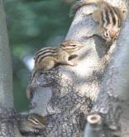
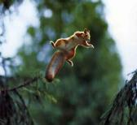
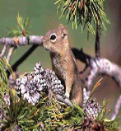
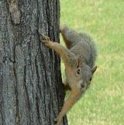
2
看图描述
松鼠在自由的天地里游戏、飞翔、 休憩、 舞蹈……它们会怎么表现？请你展开想象说出来。

Slide 20
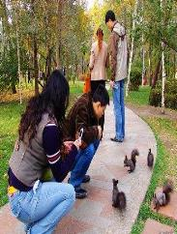
3
看图讨论
“尊重自然，尊重生命”这个愿望是不是仅仅只是个童话呢?讨论发表看法！

Slide 21
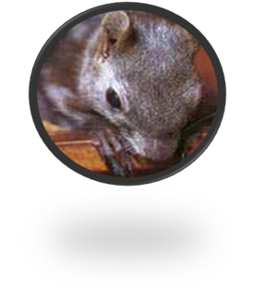
4
看图写话
请你从两幅图画中选择一幅图画写话交流！

Slide 22


5
课外作业
依照这篇文章的写作手法，写一篇你喜欢的小动物的作文，写完后读给父母听后指导再修改，最后交上来评比！

